Slide 1
Ataque de fuerza bruta ataque de lookup table
Kendall Zeledón Sánchez

Slide 2


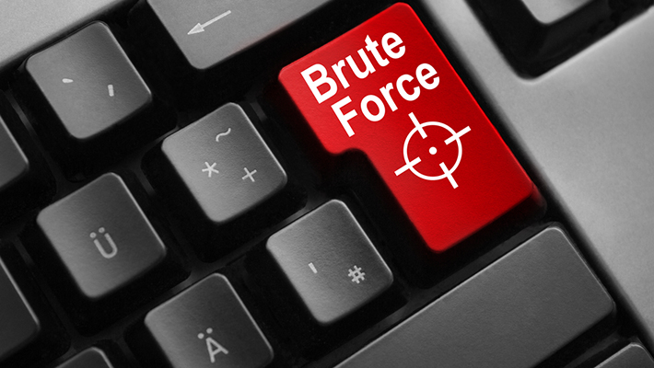
Ataque de fuerza bruta
Nombres de usuario
Claves de cifrado
Contraseñas

Slide 3

Cómo funcionan los ataques de fuerza bruta
Scripts o bots
Lentos
Herramientas automatizadas
Logitud de las contraseñas
Pueden tardar meses y hasta años

Slide 4

Ataque de fuerza bruta inversa
Se invierte la estrategia
Contraseñas filtradas en internet
Busqueda de millones de nombres de usuario

Slide 5

Herramientas famosas para este tipo de ataque
Brutus, Medusa, Ncrack, Aircrack-ng, Rainbow
Debilitan protocolos:
FTP
MySQL
SMTP

Slide 6
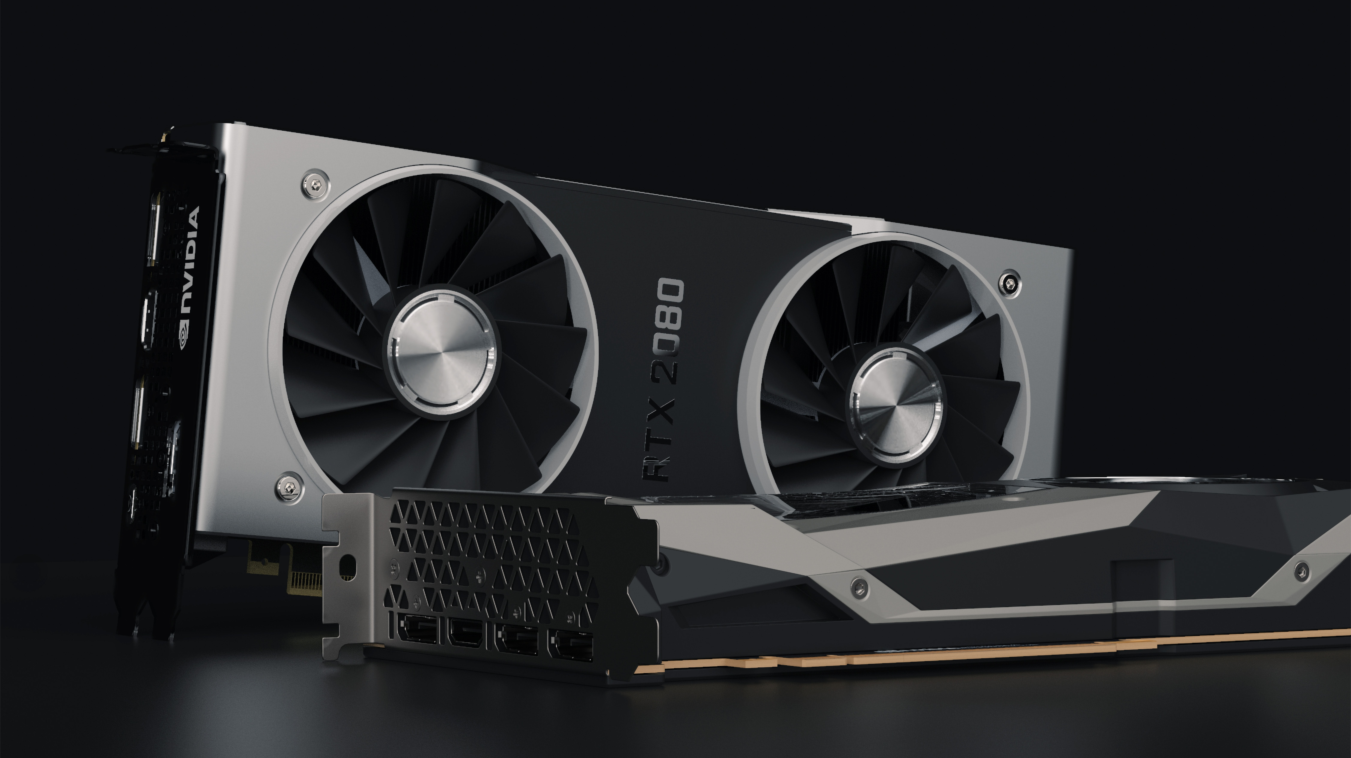
Los GPU agilizan los ataques de fuerza bruta
Decifrar contraseñas más rápido.
Combinación CPU y GPU
El procesamiento de la GPU se utiliza para el análisis, la ingeniería y otras aplicaciones de computación intensiva

Slide 7

Prevenir ataques de fuerza bruta
Contraseñas cifradas
Autenticación en dos pasos
Limitar intentos

Slide 8

Ataque de lookup table
Conjunto de contraseñas.
Técnica de TMTO
Forma de hacer ataques de fuerza bruta
Es un intercambio de memoria y tiempo de cómputo
Se preparan antes para ser capaces de obtener la contraseña de varios hashes

Slide 9

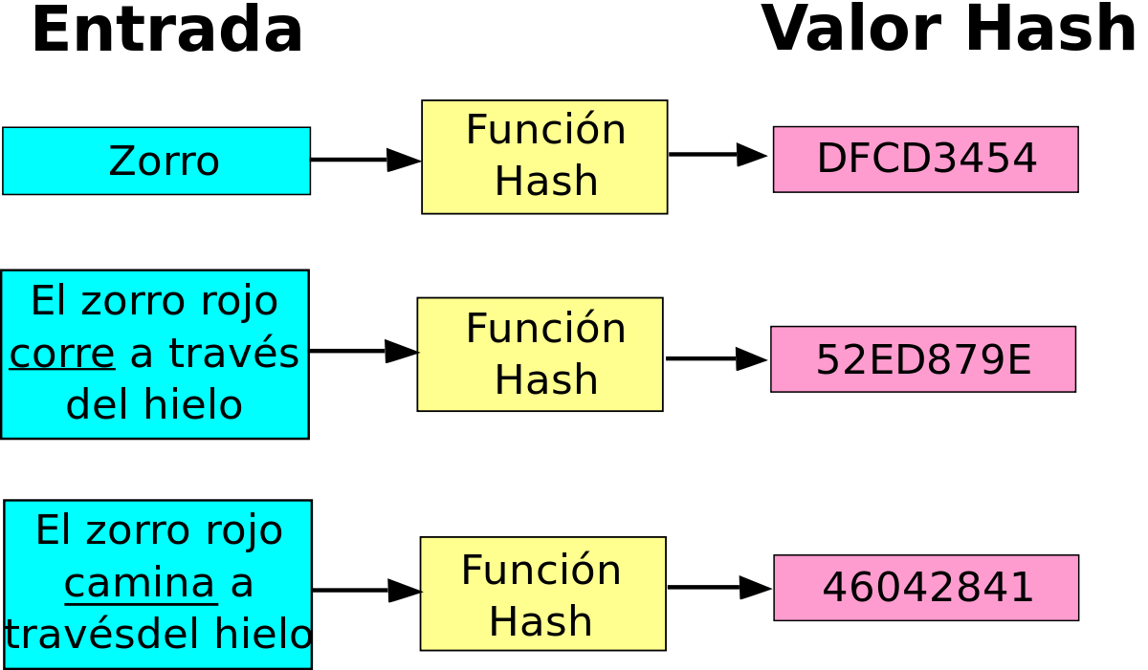
HASH

Slide 10

Reverse lookup table
Cambia el método de búsqueda
Se escoge el hash

Slide 11

Problemas con contraseñas que facilitan ataques de lookup table
Mayoría de contraseñas son similares
A más de una persona se le han currido
Conjuntos de contraseñas comprometidas

Slide 12
Muchas gracias
https://latam.kaspersky.com/resource-center/definitions/brute-force-attack
https://www.cloudflare.com/es-es/learning/bots/brute-force-attack/
https://core.ac.uk/download/pdf/288501963.pdf
https://latam.kaspersky.com/blog/que-es-un-hash-y-como-funciona/2806/

